Slide 1
ĐÀO TẠO DỰ ÁN
NGHIỆP VỤ MARGIN TÀI KHOẢN
Mã hiệu dự án: FLEX-BMS2016

Slide 2
Nội dung
Quy trình khai báo Pool
Quy trình khai báo Room
Mở tài khoản giao dịch ký quỹ
Giao dịch lệnh sử dụng sản phẩm ký quỹ margin & Giải ngân cho khách hàng
Quản lý margin call và Force sell
Quy trình trả nợ
Gia hạn món vay
Chức năng tiện ích: Điều chỉnh tăng lãi/phí cộng dồn chưa trả(GD 5502), Điều chỉnh giảmlãi/phí cộng dồn chưa trả(GD 5504)

Slide 3
Quy trình khai báo Pool

Slide 4
Quy trình khai báo và quản lý Room
Room CK theo quy định UB được tính theo công thức = Min[SL niêm yết * 5%, Dư nợ tối đa của 1 mã CK/Giá vay UB/Tỉ lệ vay UB]
Giá trị cho vay tối đa của 1tài khoản/1 mã CK

Slide 5
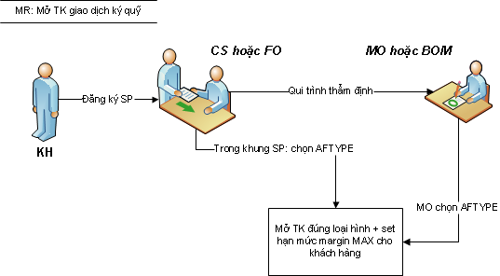
Mở tài khoản giao dịch ký quỹ

Slide 6
Quản lý hạn mức vay

Slide 7
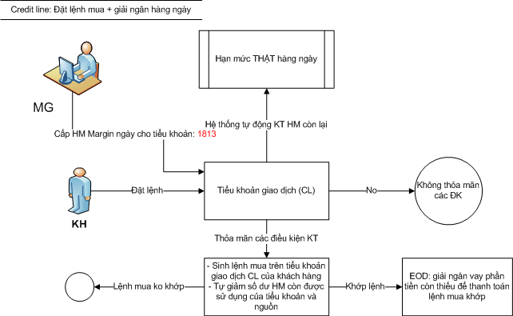
Giao dịch lệnh sử dụng sản phẩm ký quỹ margin và giải ngân cho khách hàng

Slide 8
Quản lý margin call và Force sell

Slide 9
Quy trình trả nợ

Slide 10
Quy trình trả nợ

Slide 11
Quy trình trả nợ

Slide 12
Gia hạn món vay

Slide 13
Gia hạn món vay

Slide 14
Một số chức năng tiện ích
Điều chỉnh tăng lãi/phí cộng dồn chưa trả (GD 5502)
Điều chỉnh thông tin hợp đồng vay (GD 5504)
Gia hạn deal Margin (GD 5574)

